Slide 1
GIS软件设计与开发
城市与环境科学学院
GIS教研室

Slide 2

授课内容
1
概述
2
用户界面定制
3
地图的组成与显示
4
AO的控件
5
Geodatabase模型
6
Geometry—几何形体对象
7
Raster数据介绍
8
实例

Slide 3
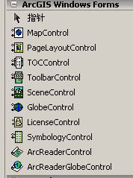
4、AO的控件
AO控件
  快速开发独立GIS应用程序

Slide 4
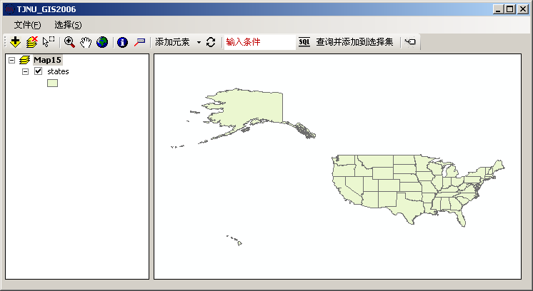
4、AO的控件
MapControl
  地理数据的显示和分析，相当于ArcMap中的数据视图
  IMapControl接口
MapControl

Slide 5
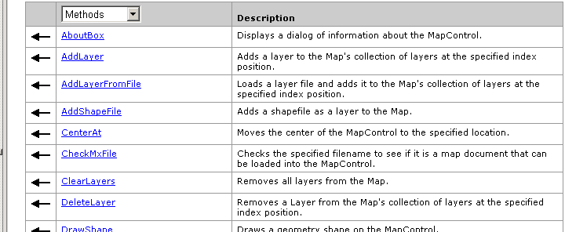
4、AO的控件
MapControl
  IMapControl4接口
    任何与MapControl相关的任务的起点，如外观、设置Map对象或控件的显示属性，添加或管理数据图层、地图文档，绘制图形和返回Geometry等

Slide 6
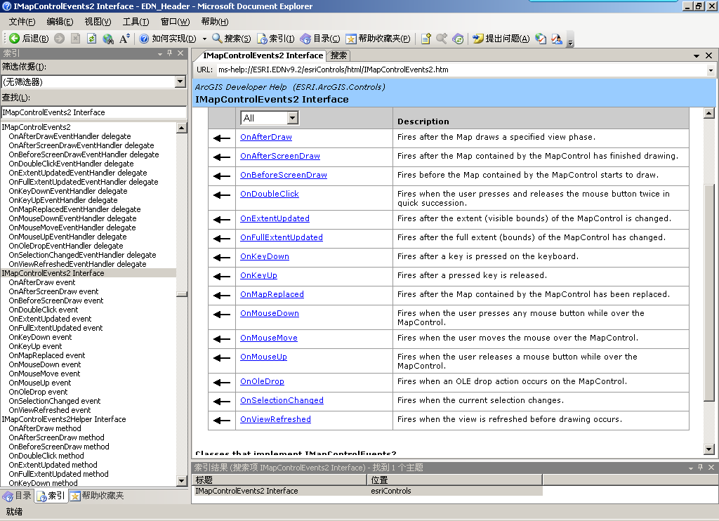
4、AO的控件
MapControl
  IMapControlEvent2接口
    事件接口，定义了MapControl能够处理的全部事件，如OnMouseDown, OnMouseMove, OnMouseUp， OnMouseDraw

Slide 7
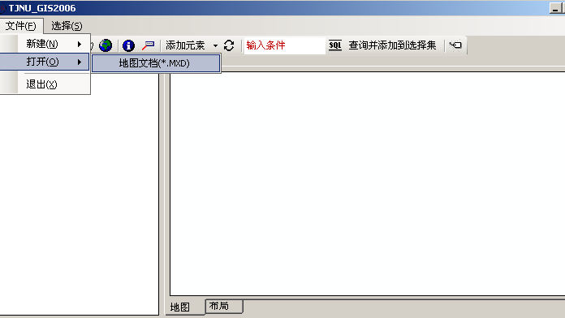
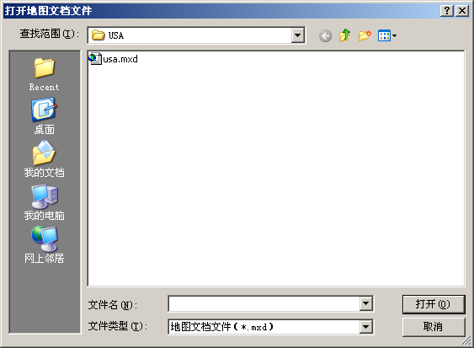
4、AO的控件
MapControl
  与MXD文件
    是MapControl的一个属性，可以直接用LoadMxFile方法载入

Slide 8
4、AO的控件
鼠标与MapControl的交互
  拖拽显示范围（放大操作）
    MainMapControl.Extent = MainMapControl.TrackRectangle
  移动地图
    MainMapControl.Pan（）
  绘制图形
  数据选择
    pMap.SelectByShape(pEnv, Nothing, False)
Public Sub DrawShape
(ByVal Shape As IGeometry, [ByRef symbol As Object])

Slide 9
4、AO的控件
鹰眼
  同步两个MapControl的图层数据
    在数据增减的时候对两个控件进行同步
  Dim i As Integer
  For i = 0 To MainMapControl.Map.LayerCount - 1
  OverMapControl.AddLayer(MainMapControl.get_Layer(i))
  Next
  在鹰眼中用矩形框显示当前视图显示的数据范围
    OnExtentUpdated()事件
    视图窗口的显示范围变化时触发该事件，绘制矩形框就在该事件中进行

Slide 10
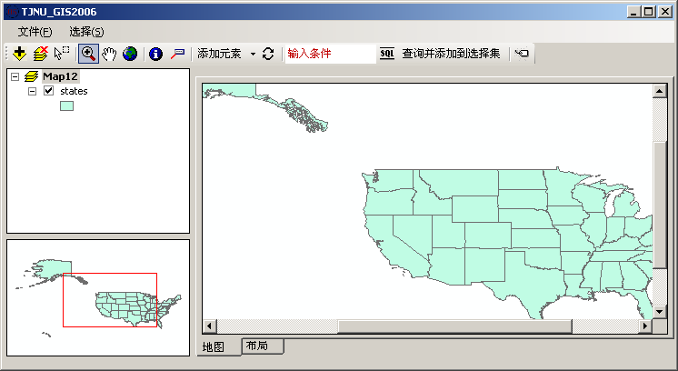
4、AO的控件

Slide 11
4、AO的控件
鹰眼实现思路
  同步两个图层的数据
  根据主Map上数据显示范围在鹰眼中绘制矩形框
Private Sub MainMapControl_OnExtentUpdated（…）
{
Dim pEnv As IEnvelope = e.newEnvelope
    Dim pRectEle As IRectangleElement = New RectangleElement
    Dim pEle As IElement
    pEle = pRectEle
    pEle.Geometry = pEnv
    ‘符号设置
    ‘添加元素
}

Slide 12
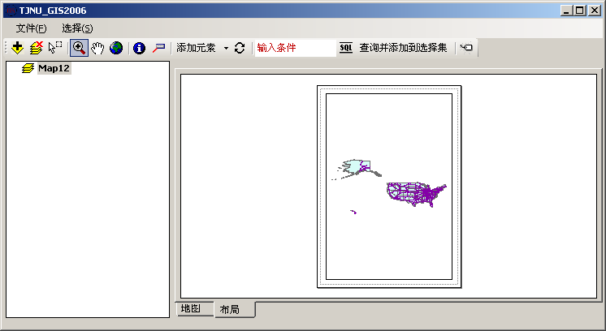
4、AO的控件
PageLayoutControl
  用于制图，可操作各种元素
PageLayoutControl

Slide 13
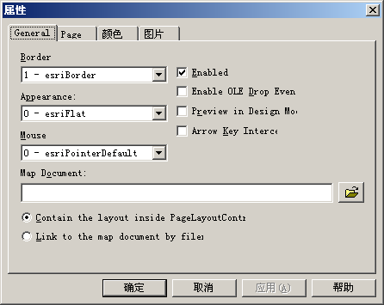
4、AO的控件
PageLayoutControl
  封装了PageLayout组件类---提供了在布局视图中控制元素的属性和方法。
  拥有一些其他的事件、属性和方法

Slide 14
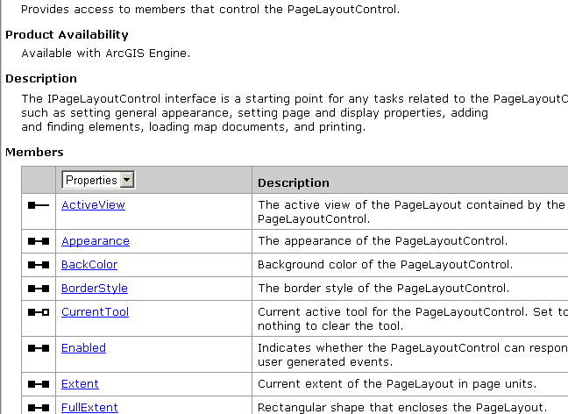
4、AO的控件
PageLayoutControl
  IPageLayoutControl

Slide 15
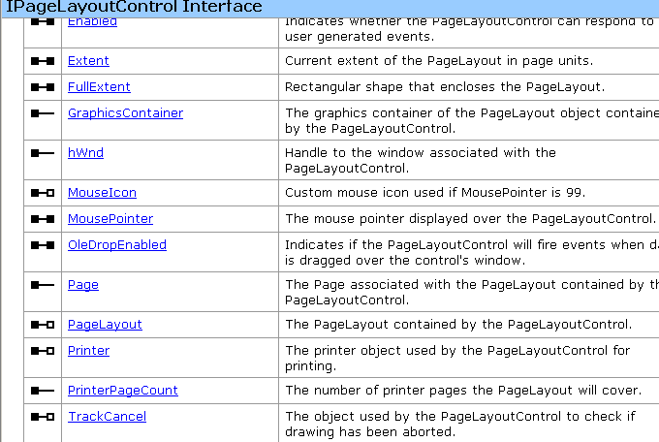
4、AO的控件
PageLayoutControl
  IPageLayoutControl

Slide 16
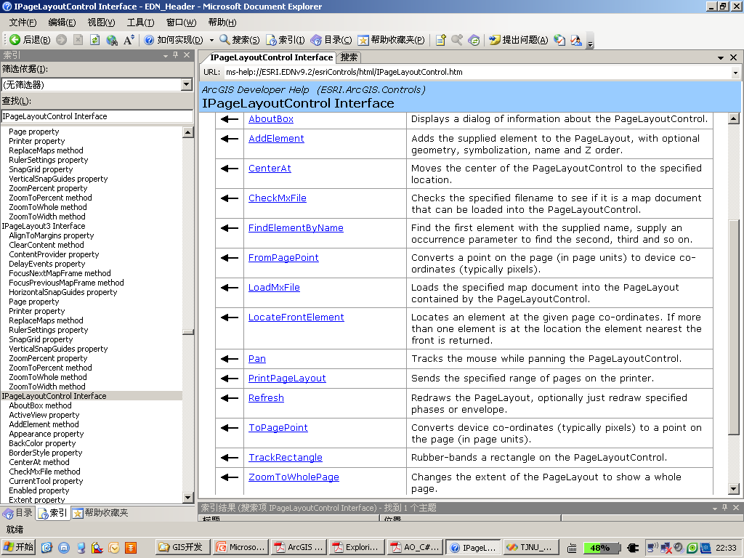
4、AO的控件
PageLayoutControl
  IPageLayoutControl

Slide 17
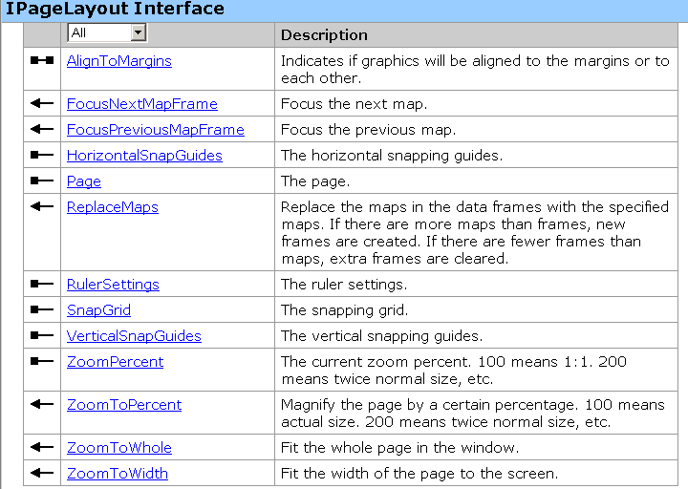
4、AO的控件
IPageLayout

Slide 18
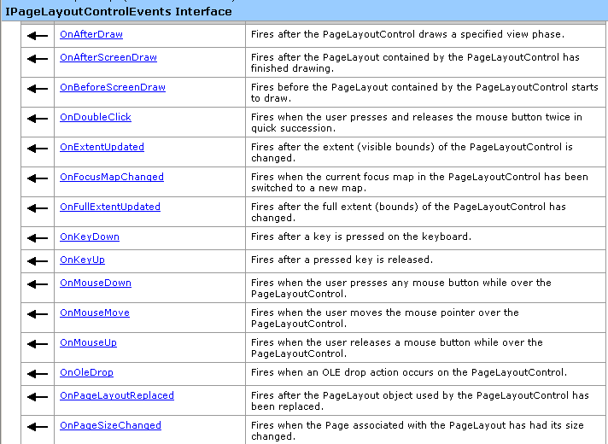
4、AO的控件
IPageLayoutControlEvents
  同IMapControlEvents一样，该接口定义了一系列事件，定义了PageLayoutControl能够处理的全部事件，如OnMouseDown, OnMouseMove, OnMouseUp， OnMouseDraw

Slide 19
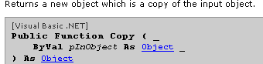
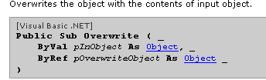
4、AO的控件
PageLayoutControl与MapControl联动
  利用ObjectCopy对象实现
  唯一接口IObjectCopy
    Copy（）
    Overwrite（）

Slide 20
4、AO的控件
PageLayoutControl
  改变PageLayoutControl的外观(利用SymbologyControl)
    边框
    颜色
    背景
    阴影

Slide 21
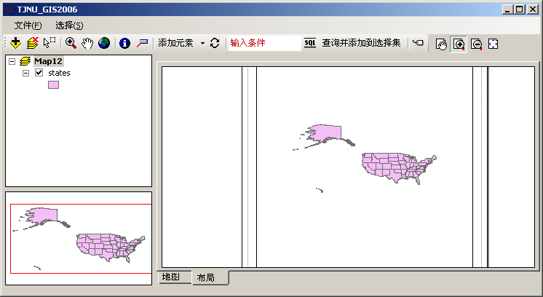
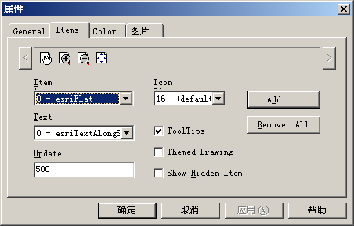
4、AO的控件
ToolBarControl

Slide 22
Thank You !

